Slide 1

아름다운코딩 with 프로세싱.py
Images

Slide 2
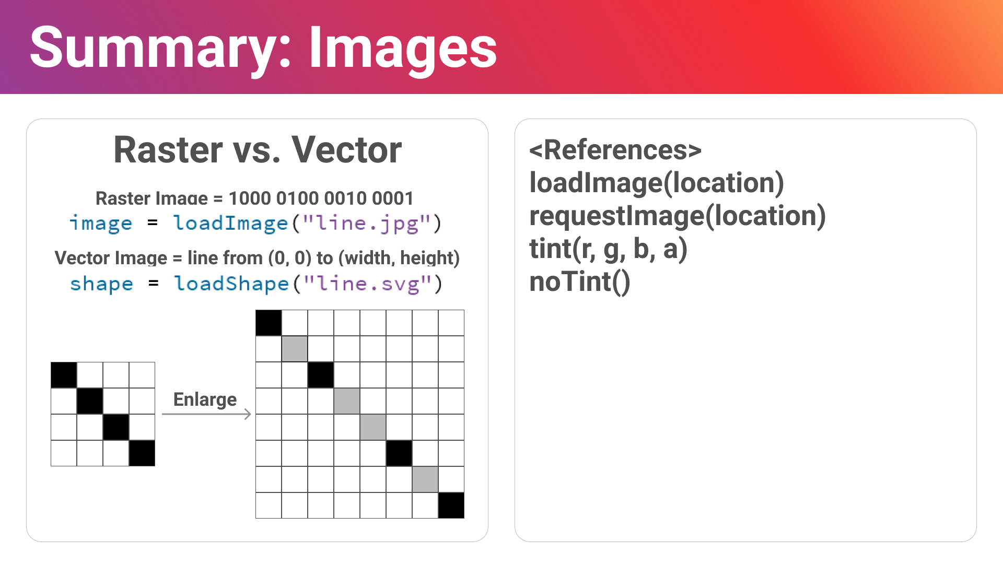

Slide 3
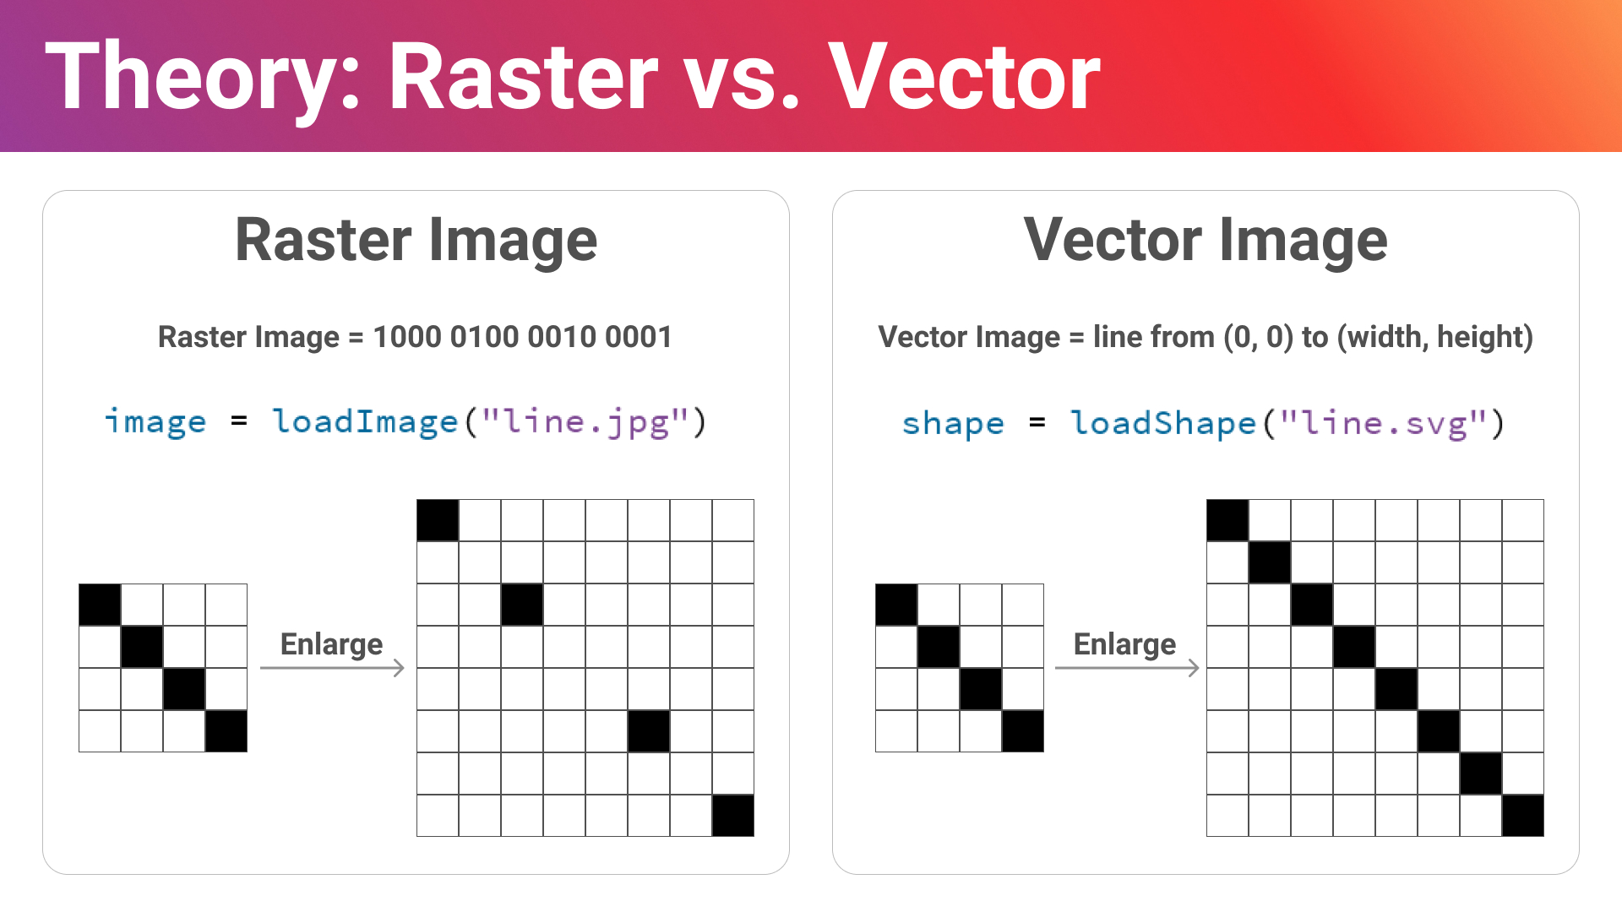

Slide 4
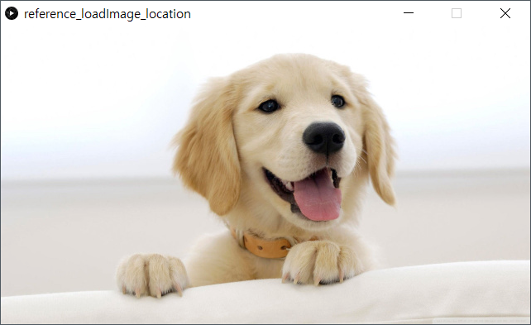
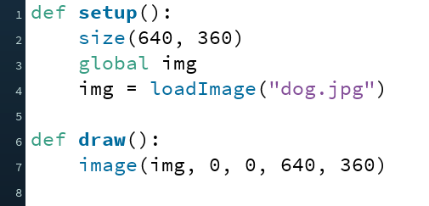
Reference: loadImage(location)
loadImage(위치)는 위치에 있는 이미지를 로딩합니다. 이미지는 반드시 프로세싱 프로젝트 폴더 안에 있어야 하며 웹 URL도 지원합니다.
참고문헌: https://py.processing.org/reference/imageMode.html

Slide 5
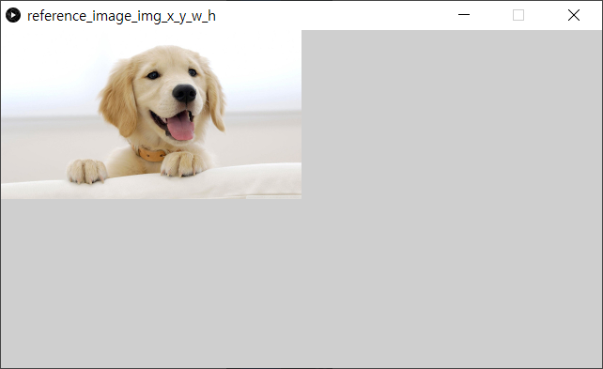
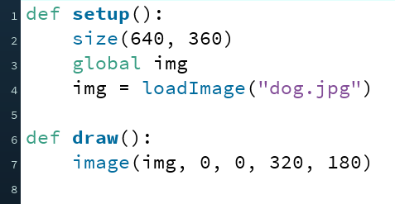
Reference: image(img, x, y, w, h)
image(이미지, 좌표X, 좌표Y, 너비W, 높이H)는 이미 로딩된 이미지 객체를 X, Y좌표(왼쪽 상단)으로 부터 시작하여 너비W, 높이H로 그립니다.
참고문헌: https://py.processing.org/reference/image.html

Slide 6
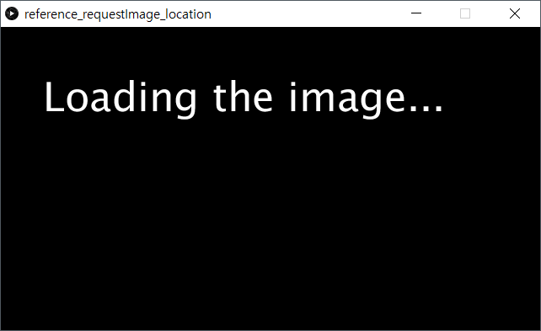
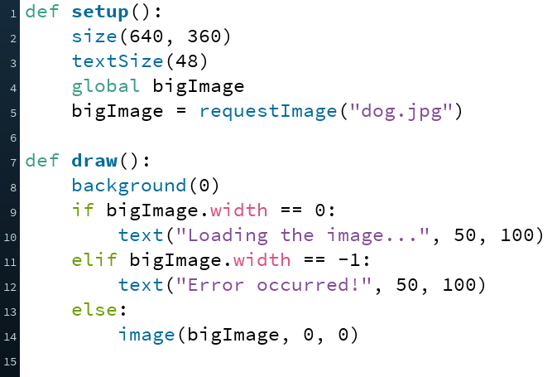
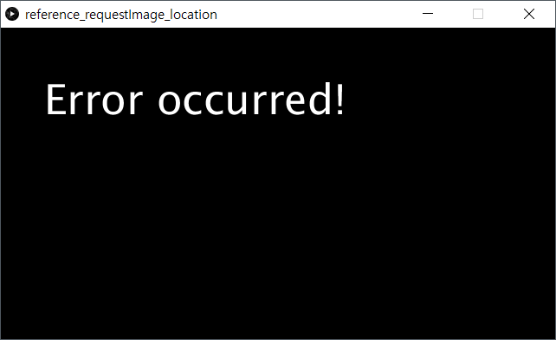

Reference: requestImage(location)
requestImage(위치)는 이미지를 요청하여 로드합니다. loadImage(location)과 기능은 유사하지만 큰 이미지를 로드할 때 사용하면 로딩의 성공여부를 확인할 수 있어 편리합니다.
Start
Loading!
참고문헌: https://py.processing.org/reference/requestImage.html

Slide 7
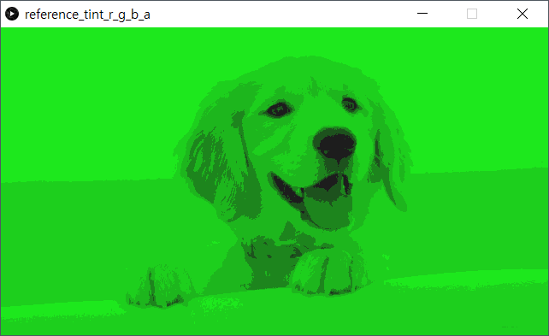
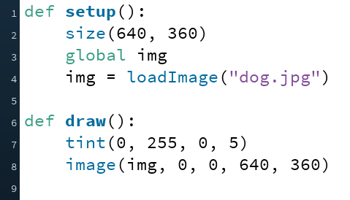
Reference: tint(r, g, b, a)
tint(Red, Green, Blue, Alpha)는 이미지에 색상을 입힙니다. Alpha값은 이미지의 투명도를 조절합니다.
참고문헌: https://py.processing.org/reference/tint.html

Slide 8
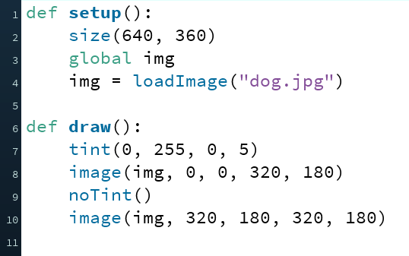
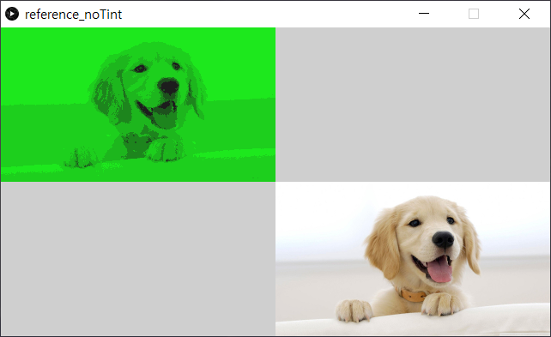
Reference: noTint()
noTint()는 설정된 Tint를 해제합니다.
참고문헌: https://py.processing.org/reference/noTint.html

Slide 9

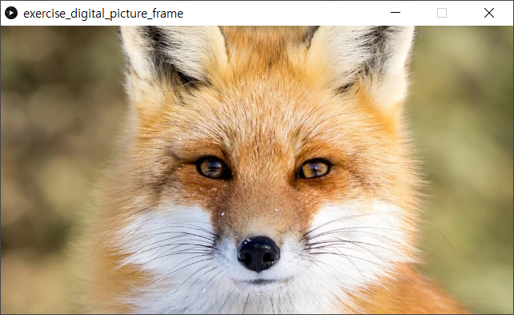
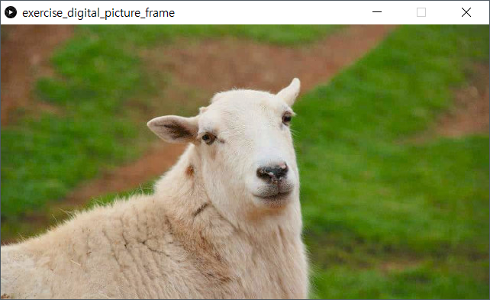
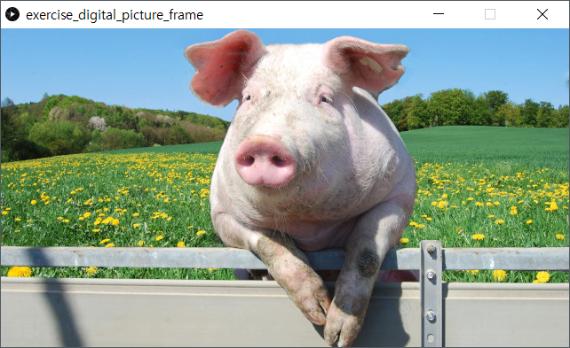
Exercise: Digital Picture Frame
주기적으로 바뀌는 디지털 사진첩을 만들어보자!
프로젝트 폴더에 있는 사진들을 불러들여서 일정 시간이 지날 때마다 사진을 변경해주는 디지털 사진첩을 만들면됩니다.

